Slide 1
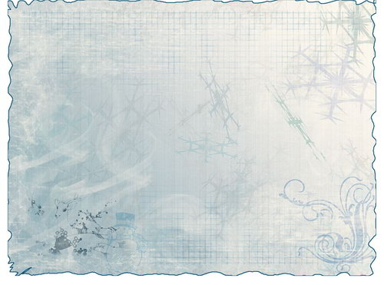
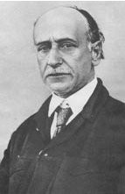
Борис
Степанович
Житков
ГБС(К)ОУ школа-интернат ст. Медвёдовской
Учитель Эрмик Л.А.
2013 г

Slide 2
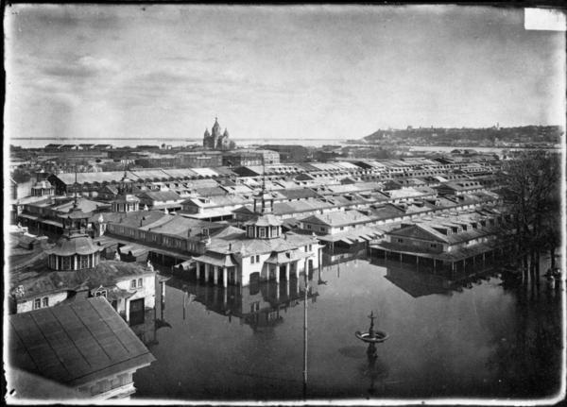
Борис Житков родился
30 августа
(11 сентября) 1882 г.
в Новгороде;
его отец был преподавателем математики, мать — пианистка.

Slide 3
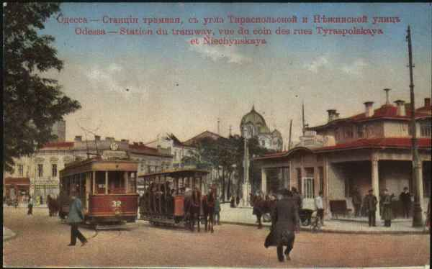
Детство провел в Одессе.
Получил начальное домашнее образование, затем окончил гимназию.
Во время учебы подружился с К. И. Чуковским

Slide 4
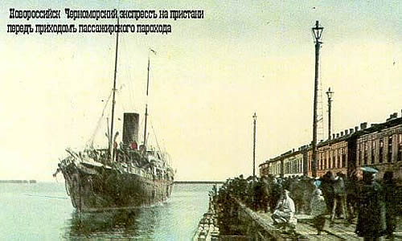
После гимназии поступил на естественное отделение Новороссийского университета, которое закончил в 1906г..
Затем с 1911г. по 1916 г. учился на кораблестроительном отделении Петербургского политехнического института.

Slide 5
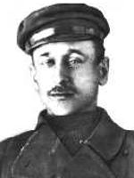
После института сделал карьеру моряка и освоил несколько других профессий. Работал штурманом на парусном судне, был капитаном научно-исследовательского судна, ихтиологом, рабочим-металлистом, инженером-судостроителем, преподавателем физики и черчения, руководителем технического училища, путешественником.

Slide 6
В 1924 г. Житков начал печататься и вскоре стал профессиональным писателем.
Широкий жизненный опыт и впечатляющие познания во многих отраслях деятельности отражаются в повествованиях писателя — о науке. Житков писал о разных профессиях.

Slide 7
Печатался , сначала адресуясь к взрослой, затем все чаще к детской аудитории, которую он находил, в частности, как постоянный автор детских журналов и газет «Новый Робинзон», «Чиж», «Еж», «Юный натуралист», «Пионер», «Ленинские искры» ...

Slide 8
Интересный факт
Борис Житков является главным героем известного детского стихотворения Самуила Маршака «Почта».
— Заказное из Ростова Для товарища Житкова! — Заказное для Житкова? Извините, нет такого! В Лондон вылетел вчера В семь четырнадцать утра. Житков за границу По воздуху мчится — Земля зеленеет внизу. А вслед за Житковым В вагоне почтовом Письмо заказное везут.

Slide 9
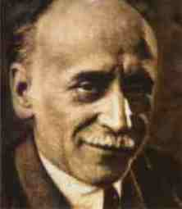
.
Умер Житков в Москве
19 октября 1938.

Slide 10
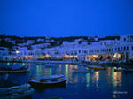
Урок 7 Б. Житков. Белый домик.
Мы жили на море, и у моего папы была хорошая лодка с парусами. Я отлично умел
х ходить на ней. И всё
р равно одного меня
папа никогда в море
пускал.
Однажды отец на два
дня уезжал из дому.

Slide 11
Мы с сестрой Ниной решили на шлюпке уйти на ту сторону. Там стоял очень хорошенький домик

Slide 12
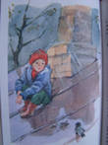
Мы стали копить хлеб и бутылки для воды.
В море вода солёная, а вдруг пить захочется.

Slide 13
Вот отец вечером уехал.
Чуть только рассвело,
Мы с Ниной вылезли
из окошка, взяли наш
хлеб и бутылки в
шлюпку.

Slide 14
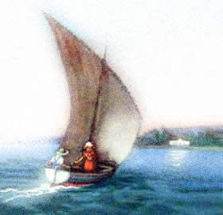
Я поставил паруса. Правил прямо на домик с красной крышей.

Slide 15
Нинка закричала: « Ой, наш дом еле видно! «Стала реветь, потом заснула.
Я сижу у руля.
Шлюпка идёт
гладко. Домик уже
хорошо виден. Но
старичков не видно
Вдруг шлюпка
споткнулась, стала
и наклонилась.

Slide 16
Шлюпка села на мель. Я спустил паруса. Стал её спихивать и не смог.
Я пробовал пойти
вброд к берегу,
но кругом было
глубоко, и нельзя
доплыть. А из
домика никто не
выходил. Нинка
хныкала. Ветер
стих. Я взял и
заснул.

Slide 17
Когда я проснулся было совсем темно. Нинка хныкала.
Я встал. Шлюпка
качнулась легко и
свободно.
Ура! Шлюпка на
свободе. Мы
снялись с мели.

Slide 18
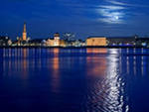
Я огляделся. Вдали блестели огоньки. Я поднял паруса.
Мы всю ночь шли.
Ветер стих, но мы
уже были под
берегом. На
вёслах догребли
до дому. А потом
узнали, что уже
год в домике никто
не живёт.

